Slide 1

卫星通信与导航
南京理工大学电子工程与光电技术学院
叶芝慧
Email: yezh@njust.edu.cn
Mobile: 13951814800
Office: 84303257

Slide 2
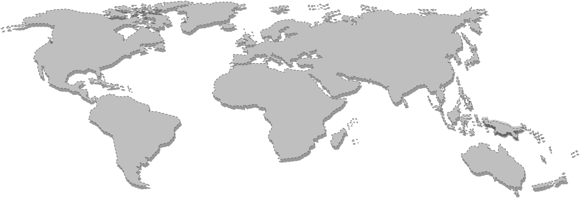
第7章 差分定位方法

Slide 3
7.1 测码伪距差分定位
7.2 载波相位平滑伪距
7.3 载波相位差分定位
7.4 整周模糊度求解
7.5 区域差分定位系统
7.6 差分数据通信与电文格式

Slide 4
第7章 差分定位方法
差分定位利用卫星导航系统的误差随时间变化缓慢，且与距离和路径强相关的特性，通过求差分的方法消除公共误差和绝大部分传播延迟误差，从而提高系统的定位精度。
根据差分基准站发送的信息内容的不同，差分定位可分4类：位置差分、伪距差分、相位平滑的伪距差分和载波相位差分。
这4类差分原理相同，都是由基准站发送误差改正信息，由用户站接收并对测量结果进行改正，以获得精确的定位结果。
不同的是，各类差分方式发送的改正信息的具体内容不同，差分方式的技术难度、定位精度也不同。
按照作用范围的不同，差分技术可分为单基准站差分（简称单站差分）和具有多个基准站的区域差分两类。

Slide 5
第7章 差分定位方法
单站差分系统结构和算法简单，技术成熟，主要用于小范围的差分定位；对较大的范围，则应采用区域差分技术。
如图7.1，差分定位基本原理是通过一地理位置精确已知点建立差分基准台B（一般称基准站），实时计算出与位置有关的误差，并将此误差信息传送给用户U，用户即可对本机的定位结果或观测量进行修正。
这种差分修正有两种实现方式：在测量过程中修正（如伪距差分、相位平滑伪距差分、载波相位差分等）和对计算结果修正（如位置差分）。
除非特别说明，本章后面介绍中，均以x_{b}=[x_{b}, y_{b}, z_{b}]^{T}表示基准站的精确位置矢量，可通过事先精密测量获得；x_{u}=[x_{u}, y_{u}, z_{u}]^{T}表示待解算的用户站位置矢量。

Slide 6
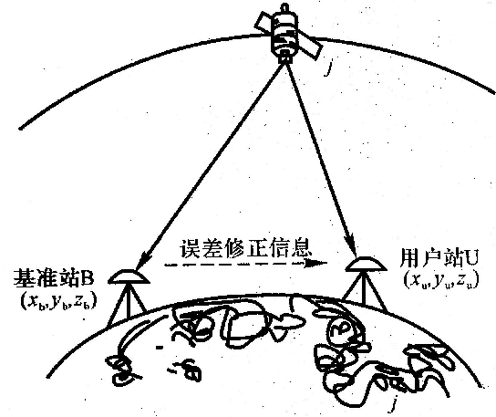
图7.1 差分定位示意图

Slide 7
7.1 测码伪距差分定位
7.1 .1 位置差分
位置差分是一种最简单的差分方法，任何一种导航接收机均可改装成这种差分系统。
安装在基站的导航接收机观测4颗卫星后便可进行三维定位，解算出基准站的坐标。
由于存在轨道误差、时钟误差、大气影响、多路径效应及其他误差，解算出的坐标与基准站的精确坐标存在误差
Δx=x*_{b}–x_{b} （7.1）
式中，x*_{b}为实测并解算出的基准站三维位置矢量；x_{b}为基准站三维坐标改正数。

Slide 8
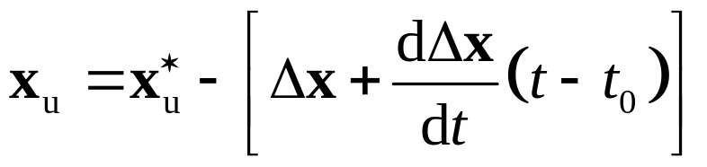
7.1 测码伪距差分定位7.1.1 位置差分
基准站将此改正数发送给用户站，用户对解算的用户站坐标进行改正： x_{u}=x*_{u}–Δx （7.2）
式中，x*_{u}为接收机直接解算出的用户位置，存在误差；x_{u}为应用位置差分方法得到的用户位置，是对x*_{u}改正后的结果。
如果考虑用户站的位置改正瞬间变化，则
（7.3）
式中，t₀为位置校正的有效时刻。
由式（7.2）和（7.3）可知，最后得到改正后的用户坐标消去了基准站和用户站的共同误差，如卫星星历误差、大气层延迟影响等，提高了定位精度。

Slide 9
7.1 测码伪距差分定位7.1.1 位置差分
位置差分方式的优点是计算方法简单，适用范围较广；缺点是对用户站和基准站之间的距离有一定的限制。
由以上所述可知，必须基准站的坐标改正数适用于用户站，这就要求用户站和基准站同时观测同一组卫星。
如果两站距离较远，由于用户站和基准站的观测条件不一致，很难保证同时观测的是相同的卫星，实现时就有一定的难度。

Slide 10
7.1 测码伪距差分定位7.1.2 伪距差分
与位置差分法不同，在伪距差分方法中，基准站发出的改正数是基准站至各颗卫星的伪距改正数。
在基准站上的接收机计算出基准站至每颗可见卫星的真实距离，并将计算出的距离与含有误差的伪距测量值进行比较，求出差值，然后将所有卫星的测距误差传输给用户站，用户站利用这些测距误差估计值来改正测量的伪距。
最后，用户利用改正后的伪距解算出用户站的位置，就可消去公共误差，提高定位精度。
首先，基准站利用导航电文解算出卫星i在ECEF坐标系中的位置X^{i}=[X^{i},Y^{i},Z^{i}]，就可以求出各卫星到基准站的真实距离
R^{i}_{b}=|X^{i}–x_{b}| （7.14）

Slide 11
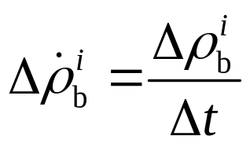
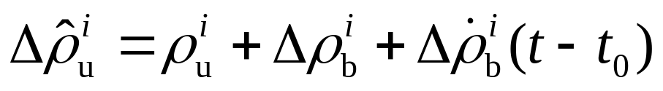
7.1 测码伪距差分定位7.1.2 伪距差分
基准站接收机测量的伪距ρ^{i}_{b}包含基准站接收机钟差、电离层延迟、对流层延迟和卫星钟差等各种因素引起的距离误差，与真实距离R^{i}_{b}求差可以求出伪距的改正数
Δρ^{i}_{b}= R^{i}_{b}–ρ^{i}_{b} （7.15）
若需更精确的伪距改正数，可求出伪距改正数的变化率
（7.16）
由于基准站和用户站间的距离较近，可认为卫星信号到基准站和到用户站的传输路径近似相同，则可认为求得的基准站伪距改正数及其变化率也适用于用户站。
因此基站站将Δρ^{i}_{b}和传给用户站，用户站接收机测量出用户站至卫星的伪距ρ^{i}_{u}后，加上伪距改正数，便可得经差分修正的伪距
（7.17）

Slide 12
7.1 测码伪距差分定位7.1.2 伪距差分
利用修正后的伪距按照第5章5.3节介绍的方法计算用户站的位置，将会进一步提高定位精度。
伪距差分有以下优点：
（1）由于基准站的伪距改正数及其变化率是直接在ECEF坐标系上计算得出的，用户站伪距在使用时不必进行坐标转换，可以避免坐标转换引起的误差，提高定位的精度。
（2）基准站能同时提供伪距改正数及其变化率，用户站即使在未得到改正数的空隙也可以采用外推的方法继续进行高精度定位，这也满足RTCM SC-104标准的要求。

Slide 13
7.1 测码伪距差分定位7.1.2 伪距差分
（3）基准站能同时提供所有可见卫星的改正数及其变化率，允许用户站使用其中任意4颗以上的卫星信号进行定位，而不要求必须与基准站观测宝剑相同的卫星，因而放宽了使用限制，使伪距差分方法得到广泛应用。
与位置差分相似，伪距差分也能将基准站和用户站的公共误差抵消，但随着用户站和基准站之间距离的增加将引入新的系统误差，这种误差是采用任何差分定位方法都不能消除的。
用户站和基准站之间的距离对用户站的定位精度有决定性影响。

Slide 14
7.2 载波相位平滑伪距
接收机除能进行伪距测量外，还可同时实现载波相位测量。
由于载波相位的测量精度比伪随机码相位的测量精度在距离域内高2个数量级，因此如果能获得载波相位整周模糊度，就可以得到精度极高的距离测量值。
然而一般情况下，接收机无法获得整周模糊度，但可获得载波多普勒频率计数。
实际上，载波多普勒频率计数反映了载波相位变化的信息，即反映了伪距变化率的信息。
考虑到载波多普勒频率计数的精度很高，且精确反映基准站伪距的变化，若能利用载波多普勒频率计数来辅助码伪距测量，就可获得比单独采用码伪距测量更高的定位精度。这种方法称为相位平滑伪距（CSC）定位。

Slide 15
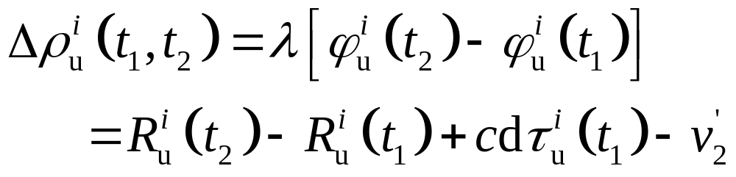
7.2 载波相位平滑伪距7.2.1 多历元相位差法
从第5章可得用户站伪距和载波相位的观测方程为
ρ^{i}_{u}= R^{i}_{u} +cdτ_{u}+v₁ （7.18）
λ( ϕ^{i}_{u} + N^{i}_{u})ρ^{i}_{b}= R^{i}_{u} +cdτ_{u}+v₂ （7.19）
式中ρ^{i}_{u}为用户站至卫星i的伪距；dτ_{u}为接收机钟差；ϕ^{i}_{u}为相位观测值；N^{i}_{u}为卫星i的载波相位整周模糊度；λ为载波波长；R^{i}_{u}为用户站至卫星的真实距离，其中包括用户站的三维坐标；v₁，v₂为接收机的测量噪声。
为避免求解相位整周模糊度N^{i}_{u}，取t₁,t₂两时刻的相位量之差
（7.20）
相对于伪距观测量，认为载波相位观测噪声可忽略，即v’₂=0。

Slide 16
7.2 载波相位平滑伪距7.2.1 多历元相位差法
假设接收机在t₂时刻的伪距观测量为
ρ^{i}_{u}(t₂)= R^{i}_{u}(t₂) +cdτ_{u}(t₂)+v₁ （7.21）
将式（7.20）代入（7.21）中，得
ρ^{i}_{u}(t₂)= R^{i}_{u}(t₁) +cdτ_{u}(t₁)+Δρ^{i}_{u}(t₁,t₂)+v₁ （7.22）
式（7.22）进一步写成
R^{i}_{u}(t₁)+ cdτ_{u}(t₁) +v₁= ρ^{i}_{u}(t₂) R^{i}_{u}(t₁) –Δρ^{i}_{u}(t₁,t₂) （7.23）
式（7.23）等号左边实际上为t₁时刻的伪距，此伪距是由t₂时刻的伪距观测值经相位变化回推得到的结果。
由于不同时刻的伪距观测值相互独立，可认为噪声项是零均值高斯分布。因此t₁时刻伪距观测的估计值可以写为
ρ^{i}_{u}(t₁)= ρ^{i}_{u}(t₂) –Δρ^{i}_{u}(t₁,t₂) （7.24）

Slide 17
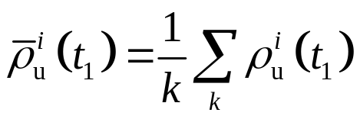
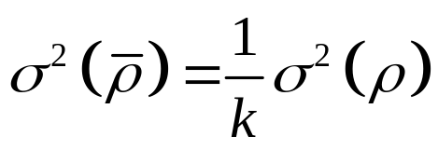
7.2 载波相位平滑伪距7.2.1 多历元相位差法
利用式（7.24），可由不同时段的相位差回推求出t₁时刻的伪距值。假定有k个历元的观测值ρ^{i}_{u}(t₁), ρ^{i}_{u}(t₂),…ρ^{i}_{u}(t_{k})，利用上述差值可求出t₁时刻的k个伪距观测量
ρ^{i}_{u}(t₁)=ρ^{i}_{u}(t₁)，ρ^{i}_{u}(t₁)=ρ^{i}_{u}(t₂) –Δρ^{i}_{u}(t₁,t₂)，……，
ρ^{i}_{u}(t₁)=ρ^{i}_{u}(t_{k}) –Δρ^{i}_{u}(t₁,t_{k}) （7.25）
对所有推导值求平均，得t₁时刻伪距平滑值
（7.26）
式(7.26)为相位平滑的伪距观测量，由于利用了所有历元的测码伪距和载波相位观测信息，减小了噪声电平。
设各历元时刻的噪声都服从零均值的高斯分布，若其方差记为σ²(ρ)，则伪距平滑值的误差方差为
（7.27）

Slide 18
7.2 载波相位平滑伪距7.2.1 多历元相位差法
求得t₁时刻的平滑值后，可推得其他各时刻的平滑值
（7.28）
多历元相位差法需要存储前k个历元的伪距和伪距变化，所有历元观测完成后才可以实现定位，显然这种方法的实时性较差，在较高实时性要求情况下的应用受到极大限制。

Slide 19
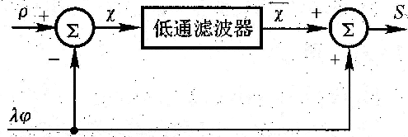
7.2 载波相位平滑伪距7.2.2 Hatch滤波法
Hatch滤波器利用一个低通滤波器抑制测码伪距中的高频噪声，达到提高距离测量精度的目的。20世纪80年代，R. Hatch提出采用Hatch滤波器提高载波相位平滑伪距的实时性，目前GPS局域增强系统采用的就是这种方法。Hatch滤波器的结构如图7.2所示。
在图7.2中，ρ，λϕ分别为测码伪距和载波相位观测量的等效距离；S为平滑后的测码伪距。
图7.2 Hatch滤波器

Slide 20
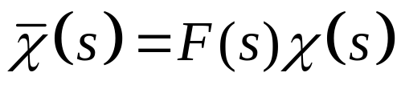
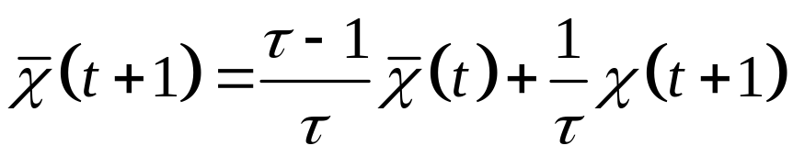

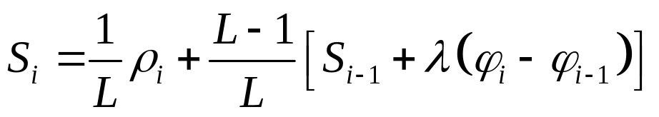
7.2 载波相位平滑伪距7.2.2 Hatch滤波法
一阶低通滤波器的模拟传递函数为F(s)=1/(τs+1)；τ为平滑时间（典型值为100s），由图可知
（7.29）
对式（7.29）两边作Laplace反变换，可得
（7.30）
而图7.2中的平滑码伪距为
（7.31）
综合式(7.29)~(7.31)有
（7.32）
式中，L=τ/T为滤波器平滑权值（也称滤波器步长）；T为平滑伪距输出的采样间隔；下标i表示平滑的历元数。

Slide 21
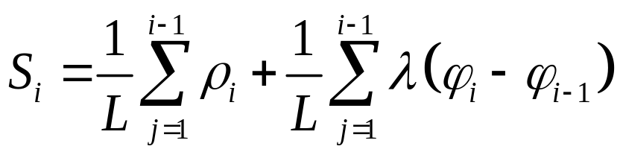
7.2 载波相位平滑伪距7.2.2 Hatch滤波法
整理式(7.32)可得
（7.33）
显然，Hatch滤波利用算术平均得到测码伪距的低频成分，利用时间差分算子得到载波相位的高频成分。
需说明，图7.2中也可使用二阶滤波器，此时需3个历元实现平滑，效果略优于一阶滤波器；如果在测量期间载波相位观测值发生周跳，则需要重启Hatch滤波器；另外，由于电离层延迟对码伪距有滞后效应，而对载波相位有超前效应，使得传统载波相位平滑伪距中包含了两倍的电离层延迟，称为载波相位平滑伪距中的电离层发散效应（CCD）。
电离层发散效应可采用变平滑窗平滑或利用双频观测量平滑等方法进行抑制。

Slide 22
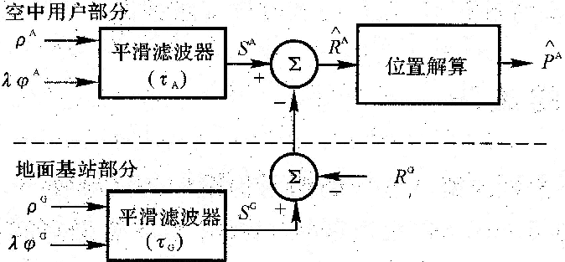
7.2 载波相位平滑伪距7.2.2 Hatch滤波法
在利用式（7.33）得到平滑后的码伪距之后，为进一步提高定位精度，采用差分的方式来消除大部分误差。
由于这种方法多用于航空，因此下面的介绍中以上标G和A分别代表地面基准站和空中动态用户。原理如图7.3所示。
图7.3 基于Hatch滤波的相位平滑伪距差分原理

Slide 23
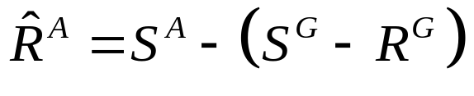
7.2 载波相位平滑伪距7.2.2 Hatch滤波法
已知地面基准站的精确位置坐标，用户站可以利用基准站广播的差分伪距修正值得到精度更高的伪距修正值
（7.34）
式中S^{A}为用户站平滑伪距；S^{G}为基准站平滑伪距；R^{G}为基准站利用精确坐标计算的与卫星的距离。
式（7.34）表明，差分伪距修正值中包含地面基准站和动态用户之间的共性误差，这些共性误差可利用差分修正予以消除。
然而，差分伪距修正值中也包含了非共性误差，例如多径误差和平滑电离层延迟产生的误差等，这些误差在某些情况下甚至会导致米级的定位误差，这将大大影响定位精度。
因此基准站可在广播差分修正值前进行滤波处理，这对提高动态用户的定位精度是非常必要的。

Slide 24
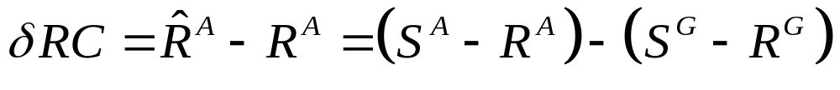
7.2 载波相位平滑伪距7.2.2 Hatch滤波法
设差分伪距修正值误差为δRC，它可通过下式计算
（7.35）
这里主要考虑电离层和多径两部分误差，有
S^{A}= R^{A} + I^{A} + ε^{A}，S^{G}= R^{G} + I^{G} + ε^{G} （7.36）
式中，I表示平滑后的电离层误差；ε表示多径误差。
将式（7.36）代入式（7.35），可得差分修正值误差为
δRC =(S^{A}–S^{G}) –(R^{A}–R^{G})= (I^{A}–I^{G})+ (ε^{A}–ε^{G}) （7.37）
注意式（7.37）中的修正值是对某一颗卫星，而不是对所有可用卫星伪距的综合校正。因此电离层误差和多径误差的抑制程度决定了系统的精度。
Hatch滤波法实现的载波相位平滑伪距不仅适用于局域增强系统中的航空用户，对其他应用也同样适用。

Slide 25
7.3 载波相位差分定位
位置差分、伪距差分、载波相位平滑伪距等技术通过不同方式能实时确定载体位置，精度为米级，已应用于各种工程作业中，随后是更精密的测量技术----载波相位差分技术。
载波相位差分法的基本原理是：基准站，实时地将载波相位信息（或载波相位修正值）和基准站精确坐标通过无线传输设备一同传送给用户站；用户站，接收来自导航卫星和基准站的信息，建立载波相位差分观测模型，并实时给出厘米级的定位结果，这种定位模式称为实时动态载波相位差分技术（RTK）。
若基准站和用户站间没有无线电传输设备，可分别记录两站的原始观测数据，经事后处理得到高精度测量结果。
根据基准站发送信息不同，用户站可采用逼近法或求差法实现载波相位差分定位。

Slide 26
7.3 载波相位差分定位
1. 逼近法
与伪距差分相似，基准站将载波相位修正值和精确位置坐标发给用户站，以改正用户站的载波相位观测值，然后求解用户站坐标，此方法称准RTK技术。
基准站利用卫星星历计算出卫星的位置，再根据基准站的已知精确坐标，计算出卫星至基准站的真实距离R^{i}_{b}，从而求出基准站的伪距改正数
Δρ^{i}_{b}=R^{i}_{b}–ρ^{i}_{b} （7.38）
式中R^{i}_{b}=|X^{i}–x_{b}|为基准站至第i颗卫星的真实距离，可由基准站坐标和卫星星历求得；ρ^{i}_{b}为基准站对第i颗导航卫星的测相伪距观测值，ρ^{i}_{b}=λ(N^{i}_{b}+ϕ^{i}_{b})；N^{i}_{b}为相位初始整周模糊度(假设为已知量)；ϕ^{i}_{b}为载波相位观测值；λ为载波波长。

Slide 27
7.3 载波相位差分定位
1. 逼近法
用Δρ^{i}_{b}对用户站的伪距ρ^{i}_{u}进行修正：
Δρ^{i}_{b}+ρ^{i}_{u} =|X^{i}–x_{u}|+dρ （7.39）
式中dρ表示伪距残差，主要由基准站和用户站接收机钟差的一次差引起。
将式(7.38)代入基准站和用户站观测方程式(7.39)中，可得
R^{i}_{b} +λ(N^{i}_{u} –N^{i}_{b})+ λ(ϕ^{i}_{u} –ϕ^{i}_{b}) =|X^{i}–x_{u}|+dρ （7.40）
式中N^{i}_{u}为用户站观测第i颗卫星的整周模糊度；ϕ^{i}_{u}为用户站对卫星i的载波相位观测值。
显然，当同时观测多颗卫星时，求解式（7.40）所示方程组的最关键问题是如何求解相位整周模糊度。

Slide 28
7.3 载波相位差分定位
2. 求差法
求差法是指，基准站将载波相位观测值和精确坐标信息发送给用户站，用户站经差分处理消除或削弱绝大多数误差，获得精密定位结果。求差法在实际中得到广泛应用。
载波相位差分可以在卫星间求差，可以在接收机间求差，也可以在不同历元之间求差，求差的结果与先后次序无关。将观测值直接相减称为求一次差，即单差；在一次差的基础上继续求差，便可以得到二次差，也称双差；二次差仍可以继续求差，称为三次差。
求差法在实际使用时通常采用在接收机间求一次差，在接收机和卫星间求二次差，在接收机、卫星和观测历元之间求三次差的方式，如图7.4所示。

Slide 29
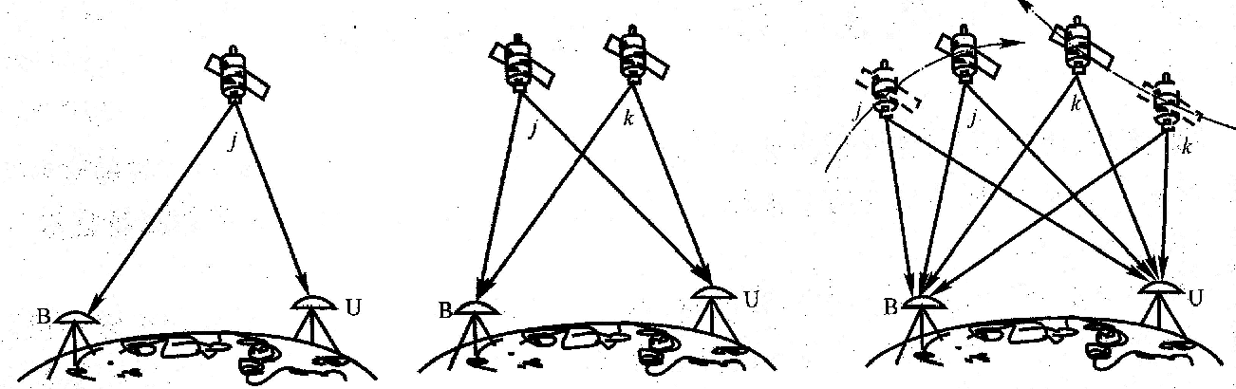
7.3 载波相位差分定位
（a）求一次差 （b）求二次差 （c）求三次差
图7.4 载波相位差分测量
下面重点介绍应用最为广泛的单差和双差载波相位定位模型，并对影响精密定位结果的载波相位双差观测值的相关性进行分析。

Slide 30
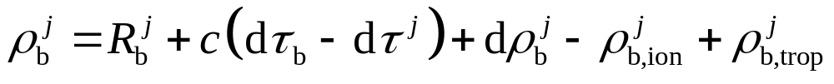
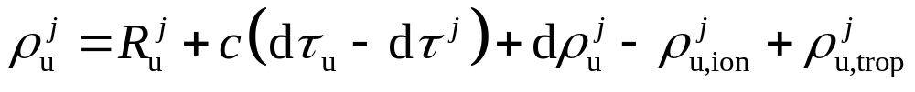
7.3 载波相位差分定位7.3.1 单差定位模型
图7.4中B为基准站，U为用户站。两站同时观测卫星j，忽略观测噪声，则两站至卫星j的测相伪距分别为
（7.41）
以通用下标“*”表示基准站和用户站，ρ^{j}*为测相伪距，ρ^{j}*=λN^{j}*+λϕ^{j}*；R^{j}*为测站至卫星j的真实距离；dτ*为接收机时钟偏差；dτ^{j}为卫星j的星历误差引起的伪距误差；dρ^{j}_{*,ion}为电离层超前；dρ^{j}_{*,trop}为对流层延迟。
当基准站与用户站相距较近(小于100km)时，dρ^{j}_{b}≈dρ^{j}_{u}，dρ^{j}_{b,ion}≈dρ^{j}_{u,ion}，dρ^{j}_{b,trop}≈dρ^{j}_{u,trop}，式(7.41)中两式相关，可简化
λ(ϕ^{j}_{b}–ϕ^{i}_{u})=( R^{i}_{b}–R^{i}_{u})+c(dτ_{b}–dτ_{u})–λ( N^{i}_{b}–N^{i}_{u}) （7.42）

Slide 31
7.3 载波相位差分定位7.3.1 单差定位模型
令Δ(*) ^{j}_{ub}=(*) ^{j}_{b}–(*) ^{j}_{u}表示式(7.42)中的各项单差，则可简化为
λΔϕ^{j}_{ub}=ΔR^{j}_{ub} +cΔdτ _{ub}–λΔN^{j}_{ub} （7.43）
式中，ΔN^{j}_{ub}称载波相位单差模糊度。
可见，单差模型的主要优点是，消除了卫星钟差和星历误差的影响，同时可以明显减弱电离层和对流层折射误差的影响。
将式（7.43）线性化后有
（7.44）
式中，I^{j}_{u}为用户站与卫星j的方向矢量，参见式（5.23）；Δx_{u}为用户站概略坐标的修正；为用户站至卫星j的距离近似值；R^{j}_{b}=|X^{j}–x_{b}|为基准站到卫星j的真实距离。

Slide 32
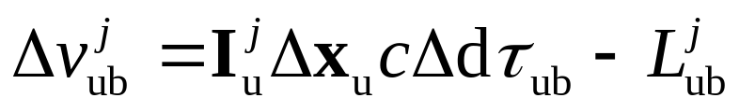
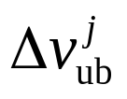
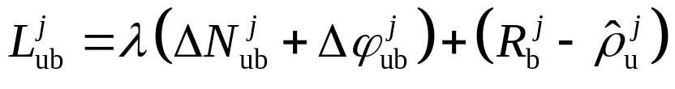
7.3 载波相位差分定位7.3.1 单差定位模型
写成误差方程的形式
（7.45）
式中 是单差相位观测误差；
为常数项。
式（7.45）即为载波相位单差定位观测误差模型。
单差可消除卫星钟差和星历误差的影响，削弱对流层和电离层折射的影响，但无法消除接收机钟差。
若观测卫星数>4颗，则可由式(7.45)通过最小二乘法求解出用户站坐标改正数，实现单差分定位解算。
若整周模糊度未知，则未知数的个数大于方程数，需进行多个历元的观测。

Slide 33
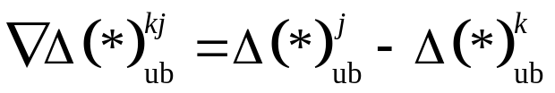
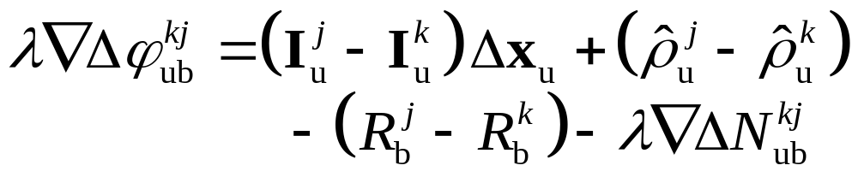
7.3 载波相位差分定位7.3.2 双差定位模型
双差定位模型是在单差基础上，在卫星之间再次求差，能消除接收机钟差的影响。双差法在实现时常选择高度角最大的卫星k作为双差时的参考卫星，然后在其他卫星的单差观测方程与参考卫星的单差观测方程之间作差。
对于参考卫星k，同样可得如式(7.44)的线性化单差观测方程
（7.46）
将式（7.44）与式（7.46）求差可得
（7.47）
记 ，则式（7.47）化简为
（7.48）

Slide 34

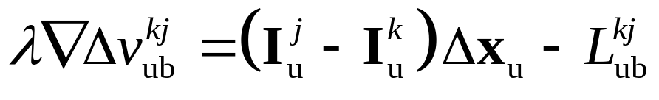


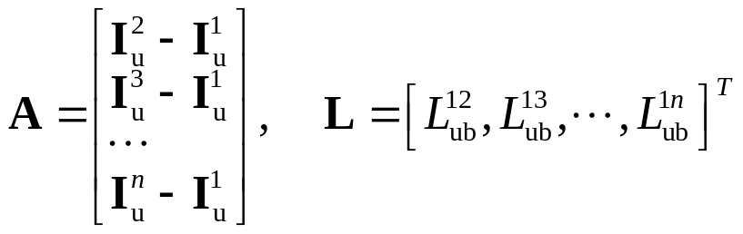
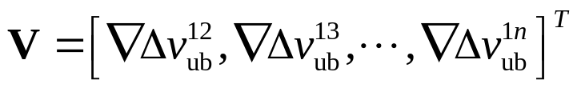
7.3 载波相位差分定位7.3.2 双差定位模型
考虑双差相位观测误差为 ，则(7.48)可写为误差方程形式
（7.49）
式(7.49)即为载波相位双差观测误差方程。其中 为双差相位观测值； 为双差相位整周模糊度(假设为已知量)；
为双差产生的常数项。
在双差观测方程中，若2个测站同步观测n颗卫星，参考卫星编号为1，未知数为未知用户站的3个位置坐标改正数，写成矩阵形式 V=A–XL （7.50）
式中 ，
X=Δxu

Slide 35
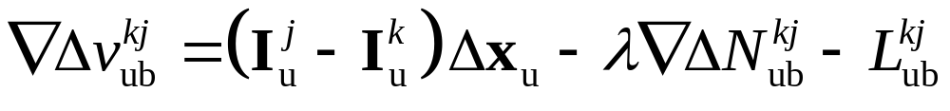
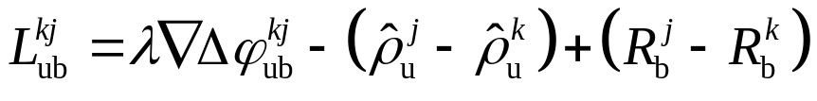
7.3 载波相位差分定位7.3.2 双差定位模型
双差数学模型不仅消除了卫星时钟误差，而且消除了用户接收机时钟误差，避免因接收机用廉价时钟而导致的建模困难，同时又使未知数个数减少，因而能达到很高定位精度。
然而，想利用载波相位双差法获得精密定位结果，还应解决以下两个问题。
1. 双差载波相位整周模糊度
上述模型的前提是双差整周模糊度已知，而实际上接收机并不能直接提供双差相位整周模糊度，需专门求解。
若将双差整周模糊度 视为未知参数，则式(7.48)可化简
（7.51）
式中，常数项

Slide 36
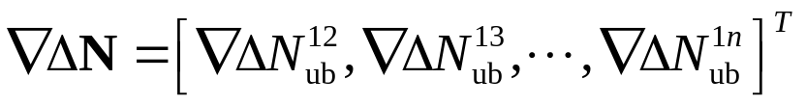
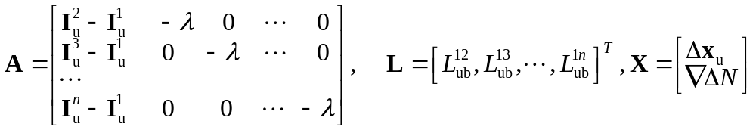
7.3 载波相位差分定位7.3.2 双差定位模型
1. 双差载波相位整周模糊度
同时观测n颗卫星时，定义
模糊度向量，可得与式（7.50）相同的矩阵形式，其中
此时，未知数的个数为n+2，其中包括3个坐标改正数，n–1个双差相位整周模糊度，而观测方程个数为n–1，无法求解。
若接收机观测m个历元，则可构成m(n–1)个观测方程，从而求解出未知参数。我们知道，双差相位整周模糊度是整数，而直接求解的结果为浮点值，直接使用浮点值进行精密定位时，将使结果产生厘米级甚至分米级的误差。
所以，应获得精确的整数模糊度解。

Slide 37
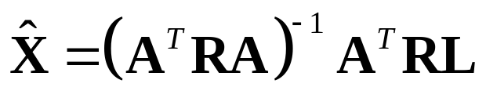
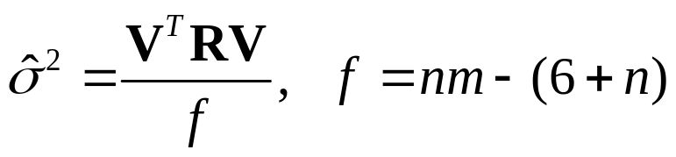
7.3 载波相位差分定位7.3.2 双差定位模型
2．双差载波相位观测值之间的相关性
由于载波相位双差观测值均共用同一参考卫星，因此不可避免地存在相关性。在利用式（7.50）求解时，通常采用加权最小二乘估计以减弱双差载波相位观测值的相关性影响。
设双差载波相位观测值协方差矩阵为Q，取权值R=Q^{–1}，则
（7.52）
式（7.52）的估计精度为
（7.53）
可见式(7.52)的估计结果明显受Q的影响，即，Q能否真实反映相位观测质量，将决定最终的定位结果。Q又称双差相位观测值随机模型。

Slide 38
7.3 载波相位差分定位7.3.2 双差定位模型
2．双差载波相位观测值之间的相关性
当然，在上述二次差的基础上，还可对不同历元时刻进一步求三次差。
然而，三次差的计算较为复杂，实践证明，三次差方程由于相关性较强，不会明显提高差分定位结果的精度，因而使用得并不多。
由于三次差不存在整周模糊度的问题，所以它可以用来确定用户站位置初始值，以协助解决整周模糊度和整周跳变等问题，而在实时定位中使用较小。

Slide 39
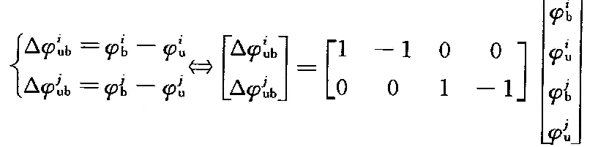
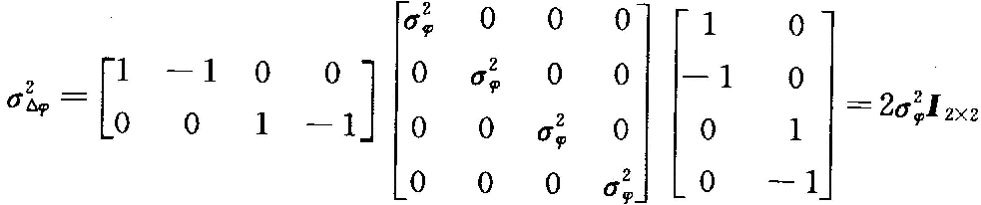
7.3 载波相位差分定位7.3.3 相位观测值随机模型
利用载波相位差分法定位，由于单差和双差相位观测值都是载波相位原始观测量的某种线性组合，因此它们的协方差阵可由原始观测量的线性组合导出。
假设可视卫星的非差相位观测值（求差之前的载波相位原始观测值）为独立同分布的随机变量，方差为σ²_{ϕ}。则对卫星i，j分别在测站之间作单差为
（7.54）
计算单差协方差矩阵
（7.55）
式中，I_{2×2}表示2行2列的单位矩阵。

Slide 40
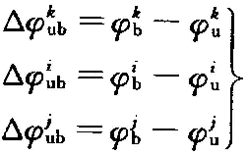
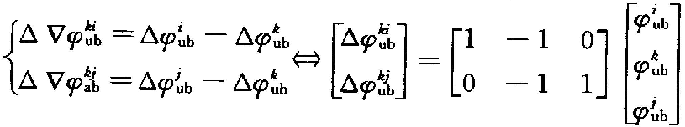
7.3 载波相位差分定位7.3.3 相位观测值随机模型
式（7.55）显示，载波相位单差观测值是不相关的，然而，相位单差的方差为载波相位测量方差的2倍，即求单差后的相位观测噪声增加一倍。
现在考虑双差的情况，假设得到3颗卫星的单差观测值，其中参考卫星为k，则
（7.56）
可得相位双差值为
（7.57）

Slide 41
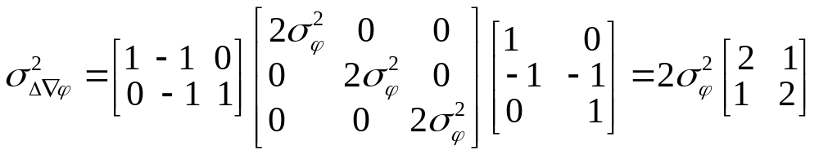
7.3 载波相位差分定位7.3.3 相位观测值随机模型
计算双差相位协方差矩阵
（7.58）
由于非对角线元素不为零，即使原始观测量不相关，双差相位观测值也是相关的，若继续求3次差，则3次差也相关。
一般我们总是基于相位差是相互独立、不相关的等精度观测值这样的假设来开展工作的。实际上，在影响相近的误差源的作用下，相距不远的两个测站同步观测同一颗卫星所得的两个相位差所包含的大气折射误差的影响是十分接近的，而这种相关性由于难以准确描述，在多种误差源作用下，各观测值间的这种相关性及精度差异性只能采用简化的假设，严格来讲，这是不符合实际情况的。

Slide 42
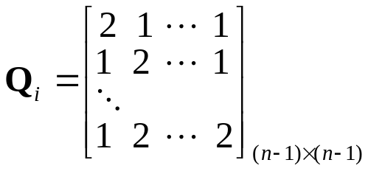
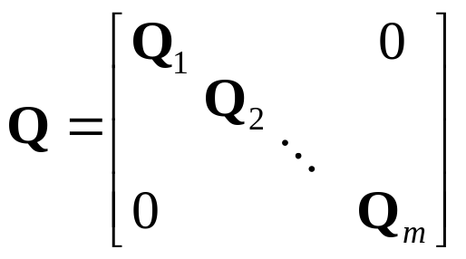
7.3 载波相位差分定位7.3.3 相位观测值随机模型
目前，载波相位观测值随机模型Q的建立方法主要有等权值法、卫星高度角法、验后残差估计法以及载噪比法等。
1. 等权值模型
基于前述分析，若观测n颗卫星，记
，观测历元数为m时，可得
（7.59）

Slide 43
7.3 载波相位差分定位7.3.3 相位观测值随机模型
2. 高度角模型
利用等权值模型确定协方差阵的方法实际上是将同一历元中的各双差观测值看作是等权值观测值。事实上同一历元各双差观测值由于观测条件不同，相关性也不同。实验证明卫星高度角越大，电离层和对流层折射越小，多路径影响也越小；卫星高度角越大，电离层和对流层折射及多径影响越大。
因此通过高度角决定观测权值比等权值模型更接近实际情况，称高度角定权法，由此产生的模型为高度角随机模型。
在高度角随机模型中，非差相位观测值的方差σ²_{ϕ}可表示为
σ²_{ϕ}=a²+b²f²(E^{j}_{r}(i)) （7.60）
式中，a和b为常值；f(E^{j}_{r}(i))表示第i个历元卫星j的高度角函数；r表示载波频率类型。

Slide 44
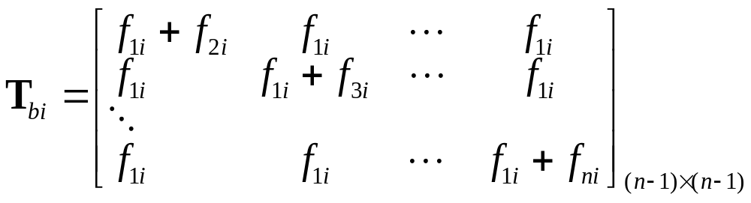

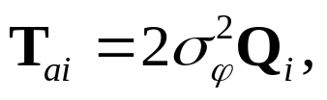
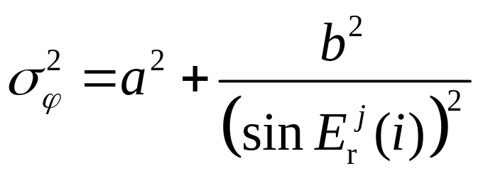
7.3 载波相位差分定位7.3.3 相位观测值随机模型
2. 高度角模型
假设卫星1为双差时的参考卫星，则利用式（7.60）建立的双差载波相位观测值的协方差阵可表示为
（7.61）
式中，Q_{i}同式（7.59）；f_{ji}= f(E^{j}₁(i))+ f(E^{j}₂(i))，j=1,2,...,n。
式（7.60）的高度角函数可用正弦函数、余弦函数或指数函数的形式来表示：
（1）正弦函数模型
（7.62）
式中取a=4mm，b=3mm。

Slide 45
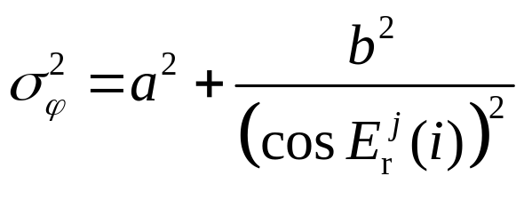
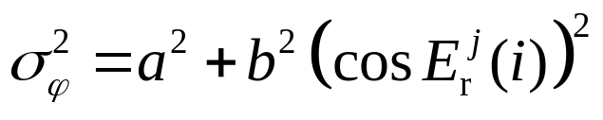
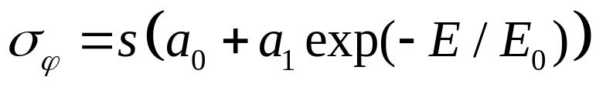
7.3 载波相位差分定位7.3.3 相位观测值随机模型
2. 高度角模型
（2）余弦函数模型
或 （7.63）
（3）指数函数模型
（7.64）
s为尺度因子，在较短观测时间内，所有观测值的s是一致的，可由实际观测数据事先确定。a₀、a₁和E₀典型参数如表7.1。
高度角随机模型简单实用，且不需其他额外信息，适用于静态定位与动态定位，已被许多科研型或商业软件采用。
表7.1 指数随机模型常值
 | a₀/mm | a₁/mm | E₀/(º)
载波相位观测 | 3 | 26 | 20
伪距观测 | 70 | 600 | 20

Slide 46
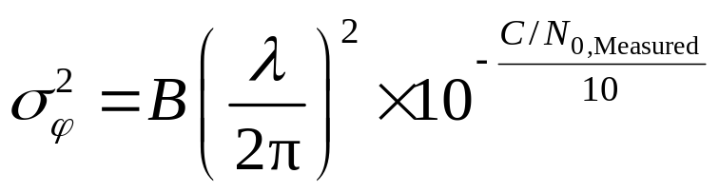
7.3 载波相位差分定位7.3.3 相位观测值随机模型
3. 载噪比（C/N₀）模型
为削弱卫星信号衍射误差的影响，Brunner等人利用C/N₀观测值建立了非差载波相位观测值的SIGMA-ε模型和SIGMA-Δ模型。这种模型与高度角法原理相似，因为接收信号的载噪比(C/N₀)与多径效应、接收机天线增益、信号在电缆中的衰减、卫星信号发射功率以及对流层延迟等均有关。近几年，接收机已经能够输出载噪比观测值，这为基于载噪比随机模型的推广应用提供了可能。
SIGMA-ε同时利用载噪比信息和接收机跟踪环噪声带宽，因为测量噪声与环路噪声带宽成正比。SIGMA-ε模型如下：
（7.65）
式中σ²_{ϕ}为非差相位观测值方差；B为接收机载波跟踪环噪声带宽（Hz）；λ为载波波长（m）。

Slide 47
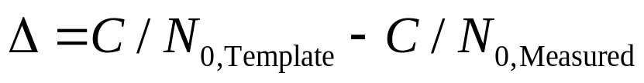
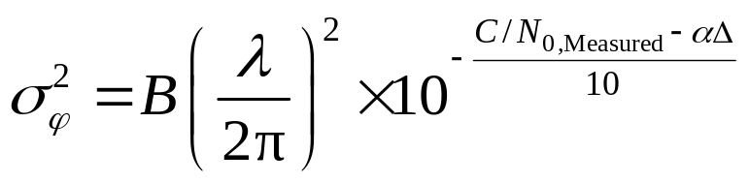
7.3 载波相位差分定位7.3.3 相位观测值随机模型
3. 载噪比（C/N0）模型
当接收机、天线及电缆长度一定，且无其他信号干扰时，C/N₀与卫星高度角之间存在一定的关系，且是固定的，可用一函数关系定义，这是模型建立前提。然而当卫星信号发生衍射或受到干扰时，其C/N₀比一般情况下相同高度角所对应的C/N₀值要更小。
据此性质，Brunner在SIGMA-ε基础上，建立了SIGMA-Δ模型。表达式为
（7.66）
（7.67）
式中Δ为载噪比模板值C/N_{0,Template}与实际值C/N_{0,Measured}之差；α通常取2。

Slide 48
7.3 载波相位差分定位7.3.3 相位观测值随机模型
3. 载噪比（C/N0）模型
采用SIGMA-Δ模型时，可以用高度角为参数建立C/N_{0,Template}。
方法是预先将一个固定的接收机天线组合在开阔的环境来建立高度角与C/N₀关系，对于同一类型的天线，可在某一高度角时将最大的C/N₀值作为模板值。
SIGMA模型作为测量信号质量和失真的手段，主要依赖于C/N₀，而C/N₀衰减和相位误差之间并没有直接的关系，在某些信号异常的情况下仍然会受到限制。
为了减小异常值的影响，可以采用更为可靠的方法，例如在递推最小二乘的基础上进一步调整观测值权值。

Slide 49

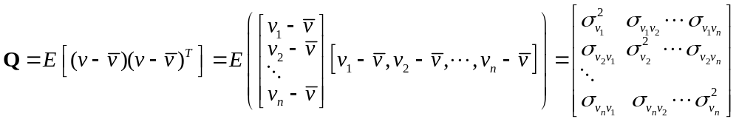
7.3 载波相位差分定位7.3.3 相位观测值随机模型
4. 基于残差的模型
对于长基线高精度定位，引起相位测量误差的原因主要有多径、大气层延迟、星历误差等，而这些误差在最小二乘解的残差中是没有建立模型的，此时可考虑在随机模型中对这些误差进行建模。
用最小二乘建立观测模型的定位结果估计值及精度指标如式（7.52）和（7.53）所示。
用v和 分别表示观测模型中的残差向量及其均值，则Q定义为
（7.68）

Slide 50

7.3 载波相位差分定位7.3.3 相位观测值随机模型
4. 基于残差的模型
此方法在长基线定位时效果较好，然而通常用于定位的观测值时间很长，从而导致计算量大且消耗大量计算机内存。
为此，考虑到观测误差随时间变化较缓慢，可将全部数据分成若干个较短的数据段，每个数据段中测站应观测相同的卫星，并认为对这些卫星的观测误差的随机性是相同的。
若某一数据段包含的历元数为K，利用残差均值可知其协方差矩阵为
（7.69）

Slide 51
7.3 载波相位差分定位7.3.3 相位观测值随机模型
4. 基于残差的模型
此外，由于双差观测值的形成包含了基准站与用户站之间的求差操作，而这一操作的精度依赖于基线长度，由此可建立基线长度与非差相位测量误差的关系
σ²_{ϕ}=α²+β²D² （7.70）
式中，D表示基线长度，α=9mm，β=0.1mm/km。
式（7.7）称基线长度模型。
实际上要找到完美符合双差相位观测误差分布及观测值之间的相关性的方法是极困难的。而随机模型的准确性对获得精确的结果具有重要意义，因为合理的观测权值将使最小二乘算法提供真正无偏的参数估计，这些估计值可作为接下来整周模糊度确定时的浮点解，显然它关系到整周模糊度计算的可靠性，并影响定位结果。

Slide 52
7.4 整周模糊度求解
由前述定位模型可知，对载波相位双差定位，一旦初始整周模糊度确定，测量期间载波相位测量值不发生周跳，则基准站和用户站只需同步观测5颗以上的卫星，理论上定位精度就能达厘米甚至毫米级。因此载波相位整周模糊度解算是实现精密定位的关键。
卫星导航的发展出现各种求解整周模糊度方法，分为3类。
1. 观测域
直接利用不存在模糊度的测码伪距观测值确定载波相位模糊度，显然这种方式解算的精度与码伪距测量精度有关。随着多卫星导航系统发展，利用多频载波相位观测值求解整周模糊度的方法在双频的基础上得到进一步研究，产生三载波整周模糊度解算（TCAR）、多载波整周模糊度解算（MCAR）等方法。

Slide 53
7.4 整周模糊度求解
2. 坐标域
主要指Counselman在1981年提出的模糊度函数法（AFM）。该算法仅利用载波相位观测值的非整数部分，因此对周跳不敏感。然而由于算法的运算量较大，实际中很少使用。
3. 模糊度域搜索
该算法一直是整周模糊度求解技术的热点，它以整数最小二乘估计为理论基础，分3步执行：计算模糊度浮点解、整数模糊度估计（搜索）和模糊度固定。
每种方法都可以利用协方差矩阵获得浮点解，并且在整数模糊度估计阶段利用不同的搜索过程，如最小二乘模糊度搜索算法（LSAST）、快速解模糊度方法（FARA）、快速模糊度搜索滤波器（FASF）、最小二乘模糊度解相关调整算法（LAMBDA）、最优估计GPS模糊度方法等。

Slide 54
7.4 整周模糊度求解
3. 模糊度域搜索
这些方法中尤其以由荷兰Delft大学Teunissen教授提出的LAMBDA方法最为快速有效，而且已有公开的Matlab代码供研究者使用。
本节重点介绍观测域内多载波模糊度解算和基于模糊度域搜索的LAMBDA方法。

Slide 55
7.4 整周模糊度求解7.4.1 基于多载波的方法
基于多载波的方法同时利用了没有模糊度的测码伪距观测值和载波相位观测值，通过载波相位观测值的线性组合，形成虚拟载波信号，并结合伪距观测值求解整周模糊度。
1. 双频
由于载波相位观测值ϕ与距离ρ和整周模糊度N有关，此处不考虑N的符号，则ϕ可表示为
ϕ=ρ/λ+N （7.71）
可得整周模糊度
N =[ϕ–ρ/λ]_{取整} （7.72）
式中，使用的载波波长越长，模糊度的估计值越准确。

Slide 56


7.4 整周模糊度求解7.4.1 基于多载波的方法
1. 双频
设接收机能同时处理2个载频f_{L1}和f_{L2}，对应波长λ_{L1}和λ_{L2}，利用载波相位观测值率ϕ_{L1}和ϕ_{L2}构建新的相位观测值ϕ_{L12}，并设其对应的波长为λ_{L12}。
于是相位观测值ϕ_{L1}和ϕ_{L2}与信号传播时间τ有下列关系：
（7.73）
ϕ_{L1}和ϕ_{L2}之间的线性组合可采用如下形式：
ϕ_{L12}=mϕ_{L1}+nϕ_{L2} （7.74）
该组合显然应满足：
τ=ϕ_{L12}/f_{L12} （7.75）
式中，f_{L12}为新组成的相位观测值ϕ_{L12}的频率，有
（7.76）

Slide 57


7.4 整周模糊度求解7.4.1 基于多载波的方法
1. 双频
则ϕ_{L12}的整周模糊度为
N_{L12}=mN_{L1}+nL_{L2} （7.77）
通常载波相位观测组合后形成的新观测量（虚拟观测值）应满足如下标准：（1）新观测量应保持模糊度的整数特性，以利于正确确定整周模糊度；（2）新观测量应具有适当的波长；（3）新观测量应不受或基本不受电离层折射的影响；（4）新观测量应具有较小的观测噪声。
ϕ_{L1}和ϕ_{L2}的电离层效应不同，假设电离层影响分别为I_{L1}和I_{L2}，则有
（7.78）
式中，A= –40.28N_{e}，N_{e}为电离层电子总量。

Slide 58





7.4 整周模糊度求解7.4.1 基于多载波的方法
1. 双频
从而新观测值ϕ_{nm}的电离层效应为
（7.79）
为满足组合要求，通常取(m=1,n= –1)或(m=1,n=1)组合系数。
当取（m=1,n= –1）时，称为宽巷（Wide Lane）组合，此时相位宽巷观测值和波长为
（7.80）
由于
（7.81）
可推出:

Slide 59



7.4 整周模糊度求解7.4.1 基于多载波的方法
1. 双频
（7.82）
式中，对于GPS的L1和L2载波，λ_{L12}=0.862m，称为相位宽巷测量值，对应的频率f_{L12}= f_{L1}–f_{L2}=347.82MHz；N_{L12}为宽巷组合模糊度。
由于波长增加，因而宽巷模糊度易于求解。由式（7.82）可得组合模糊度为
（7.84）
应用式（7.83）和（7.84）即可求出N_{L1}和N_{L2}。

Slide 60




7.4 整周模糊度求解7.4.1 基于多载波的方法
1. 双频
为说明载波相位宽巷组合后的噪声变化情况，以GPS为例，易得
（7.85）
式（7.85）显示，宽巷组合方式将会使噪声被放大5.7倍，因为 。这对定位非常不利。
当取（m=1,n= –1）时，称窄巷组合，相应的相位窄巷观测值和波长为
（7.86）
对于GPS的L1和L2载波，由于窄巷组合观测值的波长令为0.11m，加上噪声的影响，将使组合模糊度很难准确获得。

Slide 61

7.4 整周模糊度求解7.4.1 基于多载波的方法
1. 双频
与宽巷组合同理，可得组合观测值与各载波相位观测值关系
（7.87）
显然，窄巷组合后的观测噪声减小，对定位有利。
2. 多频（TCAR/MCAR）
（1）TCAR
TCAR技术使用3个频率来解算载波相位的整周模糊度，基本思想是用不同波长的载波形成宽巷和甚宽巷组合，使下一步的虚拟测量值的波长远大于上一步的测量噪声，同时下一步测量噪声小于上一步测量噪声，从而通过“桥接”方式逐步提高测量精度，最终确定各频率的载波相位整周模糊度。

Slide 62

7.4 整周模糊度求解7.4.1 基于多载波的方法
2. 多频（TCAR/MCAR）
（1）TCAR
GPS第三民用信号L5已可使用，其中心频率为1176.45MHz。下面讨论如何使用GPS的L1，L2和L5三频载波相位观测值通过TCAR方法求解整周模糊度。
GPS三频载波的频率和波长，以及采用不同的载波组合时可形成的虚拟信号的频率和波长如表7.2所示。
表7.2 GPS三频载波及其组合特点

Slide 63

7.4 整周模糊度求解7.4.1 基于多载波的方法
2. 多频（TCAR/MCAR）
（1）TCAR
TCAR求解步骤如下：
第1步：用L2和L5构成超宽巷组合。计算L5伪距双差观测值，记为ρ₁。
第2步：超宽巷模糊度估计。
（7.88）
超宽巷信号具有波长，由于波长较长，因而式（7.88）对N_{L25}的估计精度将会很高。假设L5双差伪距观测值误差标准差σ_{ρ1}=1，则N_{L25}的估计误差σ_{NL25}<0.2周。
求出超宽巷模糊度N_{L25}后，对双差伪距观测值进行修正：
ρ₂=λ_{L25}(ϕ_{L2}–ϕ_{L5}–N_{L25}) （7.89）

Slide 64


7.4 整周模糊度求解7.4.1 基于多载波的方法
2. 多频（TCAR/MCAR）
（1）TCAR
修正后双差伪距观测值误差为
（7.90）
通常，这一精度足以完成第3步固定宽巷模糊度。
第3步：利用第2步修正的双差伪距值计算N_{L12}。
（7.91）
同理可得到新的以差伪距估计值及估计误差为
ρ₃=λ_{L12}(ϕ_{L1}–ϕ_{L2}–N_{L12})， （7.92）

Slide 65
7.4 整周模糊度求解7.4.1 基于多载波的方法
2. 多频（TCAR/MCAR）
（1）TCAR
第4步：估计L1整周模糊度N_{L1}。
N_{L1}= ϕ_{L1}–ρ₃/λ_{L1} （7.93）
以上为利用TCAR方法计算GPS三频整周模糊度的过程，最后一步估计整周模糊度的载波称为基本载波信号。
对于伽利略信号，由于伽利略系统提供了远多于GPS的信号频率可供用户选择，从而可用的载波及其可能形成的虚拟信号的频率和波长如表7.3所示。
根据TCAR方法的计算过程，在求解伽利略信号整周模糊度时，可以采用如表7.4所示的18种组合。
TCAR通过宽巷组合的多级构造，形成误差可控的虚拟观测值，使模糊度解算易于实现。当然上述过程最终求解精度仍取决于伪距观测值的精度。

Slide 66

表7.3 伽利略载波信号及其组合信号特性

Slide 67

表7.4 对伽利略信号使用TCAR时可能的组合

Slide 68

表7.4 对伽利略信号使用TCAR时可能的组合

Slide 69
7.4 整周模糊度求解7.4.1 基于多载波的方法
2. 多频（TCAR/MCAR）
（2）MCAR
MCAR方法实际是TCAR的扩展，用于处理多于3个载波情况，目前无统一方法。由于可观测载波相位类型增多，在用MCAR时可考虑一些措施，以得到更好的模糊度估计性能。
这些可能的措施有：
1）选择具较大带宽的测距码。码测量噪声是相互独立的测量值，若一个测距码有较大带宽，则它的测距精度应会高于其他扩频码，应在TCAR/MCAR中的第一步中使用。
2）更精确的“桥接”。不同虚拟信号之间更精确的“桥接”有助于模糊度解算精度的提高。例如在处理某超宽巷信号（波长10m）之后，处理一波长为4m的中等宽巷信号将比处理波长为1m的宽巷信号更可靠。

Slide 70
7.4 整周模糊度求解7.4.1 基于多载波的方法
2. 多频（TCAR/MCAR）
（2）MCAR
3）考虑校验。在超宽巷或宽巷求解过程中，可考虑校验模糊度的连续性。
由于伽利略的E5ab复合信号是由E5a和E5b合成的，具有比E5a或E5b更长的波长和更小的观测噪声，可与其他载波组成更多的波长较长或受电离层影响较弱的组合观测值，从而可以将E5ab的测距码作为MCAR方法第一步站星距离的初始值。
载波L1的波长比伽利略其他载波信号的波长都短，因此若基本载波L1的模糊度能以一定的成功率被固定，则其他载波的模糊度便可以更高的成功率被固定。

Slide 71
7.4 整周模糊度求解7.4.1 基于多载波的方法
2. 多频（TCAR/MCAR）
（2）MCAR
MCAR对于总的模糊度估计的成功率，主要取决于甚宽巷和宽巷模糊度解算的成功率。
基于此，在应用MCAR法求解伽利略信号整周模糊度时，以精确“桥接”方式最终形成的各解算步骤和虚拟观测值如表7.5所示。
表7.5 伽利略信号在MCAR方法中可能的最优组合
 | 信号 | 虚拟宽巷信号波长/m
测距码 | E5ab
第1步 | E5b-E5a | 9.7684
第2步 | E6-E5a | 4.1865
第3步 | E6-E5b | 2.9305
第4步 | L1-E6 | 1.0105
第5步 | L1-E5a | 0.7514
第6步 | L1 | 0.19

Slide 72
7.4 整周模糊度求解7.4.1 基于多载波的方法
在模糊度估计的精度和可靠性方面，如果没有严重的多径干扰存在，即测码伪距观测值比较理想的情况下，单独的TCAR方法已经能够达到厘米级的定位精度，且模糊度解算成功率非常高，MCAR方法将不会有太大的改进。
如果测码伪距观测质量不高，则在第1步中会得到含有较大误差的距离，从而使得中间步骤计算错误，破坏TCAR/MCAR方法的“层叠”关系，导致模糊度估计失败。
当然，由于可用载波数量的增加，在模糊度估计的可靠性方面，MCAR方法将会具有一定的优势。

Slide 73
7.4 整周模糊度求解7.4.2 基于搜索的方法
在载波相位双差观测数学模型中，存在两组未知参量：基线矢量和双差相位整周模糊度。
由于未知数的个数多于观测方程的个数，可观测多个历元，利用最小二乘估计求解出模糊度的浮点解，然而这并不能得到理想的厘米级定位精度。
与基于多载波方法不同，为在较短的时间内得到更精确的定位结果，基于模糊度域的搜索方法利用模糊度的整数特性，以浮点解为基础，构造一代价函数（目标函数），并使代价函数达到极值的准则搜索正确的整周模糊度。
由于基于模糊度域的方法以最小二乘估计为理论基础，因此本节首先简要介绍加权最小二乘估计，然后重点分析以LAMBDA为基础的整周模糊度求解过程。

Slide 74
7.4 整周模糊度求解7.4.2 基于搜索的方法
1. 最小二乘估计
最小二乘估计是一种不需要随机变量的任何统计信息的无偏估计，是卫星导航定位领域的基本数学工具。
标准最小二乘估计由于忽略了观测信息矢量的质量，通常估计精度不高。如果对观测信息有较深的了解，则可利用加权的方式控制各观测信息对最终结果的影响程度，从而提高估计的精度。根据这一原理的方法称为加权最小二乘估计。
假设观测信息矢量与参数矢量构成的观测方程为
y=f(x)+e （7.94）
式中y为观测信息矢量；e为观测误差；f(x)为模型化的观测量。

Slide 75



7.4 整周模糊度求解7.4.2 基于搜索的方法
1. 最小二乘估计
应用权值矩阵R对式（7.95）进行加权最小二乘可得
（7.96）
以最小为准则，可得参数矢量x的估计值
（7.97）
若残差e的均值为0，方差为Q。令等式中R=Q^{–1}，则参数矢量x的加权最小二乘估计值为
（7.98）
均方误差阵为
P=(A^{T}Q^{–1}A ) ^{–1}

Slide 76
7.4 整周模糊度求解7.4.2 基于搜索的方法
1. 最小二乘估计
上述加权最小二乘估计又称为马尔可夫估计，可以证明，它的圴方误差比任何加权最小二乘估计的均方误差都要小，所以马尔可夫估计是一种最优加权最小二乘估计，只要处理得当，观测值越多，最小二乘伏估计的均方误差越小。
2. 基于LAMBDA的模数度求解
模糊度求解目标是用最短时间求出准确的模糊度整数解，涉及解算的效率和成功率。
LAMBDA就是一种高效、快速求解整周模糊度技术。它首先对整周模糊度协方差阵进行整数高斯变换解相关，缩小搜索范围，提高搜索速度；然后对模糊度进行条件调整；最后在超椭球区域内进行离散搜索获得整周模糊度的固定解。

Slide 77
7.4 整周模糊度求解7.4.2 基于搜索的方法
2. 基于LAMBDA的模数度求解
LAMBDA法解算整周模糊度分3步骤：（1）整数最小二乘参数估计；（2）模糊度搜索；（3）模糊度检验。
（1）整数最小二乘参数估计
由7.3.2节可得最小二乘估计模型
V=A_{m×(n+3)}X_{(n+3)×1}–X_{m×1} （7.99）
式中m为观测历元数；n为双差模糊度个数；X为基线矢量和整周模糊度构成的向量；A为方向矢量求差构成的矩阵；L为观测向量；V为误差。
将上述模型中X对应的模糊度和基线矢量分别用a和b表示，并写为观测方程 y=Aa+Bb+e （7.100）
式中a为整周模糊度向量；b为基线矢量；e为误差项；y为观测向量；A为模糊度系数构造矩阵；B为浮点解系数构造矩阵。

Slide 78




7.4 整周模糊度求解7.4.2 基于搜索的方法
2. 基于LAMBDA的模数度求解
（1）整数最小二乘参数估计
由于式（7.100）中要求被估计参数a为整数，此时最小二乘法为非标准形式，称整数最小二乘估计。最小二乘估计值等价于求解最小二次范数估计值，构造代价函数
（7.101）
式中 ；Q_{y}为观测协方差矩阵；Z^{n}表示n维整数空间；R³为基线矢量的三维实数空间。
由于a受整数约束限制，此处约定，由整数最小二乘求出的模糊度和基线矢量（固定解）分别表示为 ，相应地由不受约束的最小二乘求出的模糊度和基线矢量（浮点解）分别表示为 。

Slide 79



7.4 整周模糊度求解7.4.2 基于搜索的方法
2. 基于LAMBDA的模数度求解
（1）整数最小二乘参数估计
对式（7.101）的求解可分以下三步进行：
1）将a∈Z^{n}替换为a∈R^{n}，求解模糊度和基线修正值的实数估计值。由于根据浮点解可得参数a,b的估计值，则可以利用参数b的估计值，根据式（7.98）对a进行马尔可夫估计：
（7.102）
整理可得
（7.103）
同理，利用参数a的估计值对b进行马尔可夫估计，整理可得
（7.104）

Slide 80







7.4 整周模糊度求解7.4.2 基于搜索的方法
2. 基于LAMBDA的模数度求解
（1）整数最小二乘参数估计
将以上两式综合并写成矩阵形式
（7.105）
式（7.105）称正则化方程，N为正则化矩阵。记
（7.106）
式中， 表示参数矢量a的协方差矩阵； 表示参数矢量b的协方差矩阵； 和 表示a,b的互协方差矩阵。
将模糊度和基线修正值的实数估计值和相应协方差阵表示为

Slide 81




7.4 整周模糊度求解7.4.2 基于搜索的方法
2. 基于LAMBDA的模数度求解
（1）整数最小二乘参数估计
2）根据整数最小二乘估计求固定解 。
（7.107）
整周模糊度的解算不仅要准确，且要计算效率，而式（7.107）的求解通常采用搜索法实现，即根据协方差矩阵 ，寻找最接近 的整数解，显然这是快速求解整周模糊度的关键步骤。
如果 为对角阵，那么式（7.107）的最小值就等效为对若干个独立的模糊度分别取最接近的整数，计算变得非常简单。
然而多数情况下是非对角阵，此时将N进行三角分解（如Cholesky分解），从而得到N=CC^{T}，C为下三角阵，记为
（7.108）

Slide 82







7.4 整周模糊度求解7.4.2 基于搜索的方法
2. 基于LAMBDA的模数度求解
（1）整数最小二乘参数估计
利用矩阵C的因子G即可计算浮点解 的协方差矩阵的逆阵：
3）基线矢量修正。一旦获得固定解 ，利用 计算浮点解 ，可得到固定 解及相应的协方差阵
（109）
（2）LAMBDA搜索
1）模糊度搜索空间构造。对式（7.107）的搜索过程，实际上相当于从一系列候选整数解中找出使式（7.107）最小的过程，显然候选整数解中应包含正确的解，且候选整数解越少越好。

Slide 83

7.4 整周模糊度求解7.4.2 基于搜索的方法
2. 基于LAMBDA的模数度求解
（2）LAMBDA搜索
1）模糊度搜索空间构造。
基于这一原则，定义模糊度搜索空间
（7.110）
式中，a决定了超椭球的位置；χ²决定了超椭球的大小； 决定了超椭球的形状。
由于双差相位观测值之间的相关性使得整周模糊度方差–协方差矩阵 中非对角线元素不为0，使超椭球是一个狭长的区域，包含较多的整数点。若将双差相位观测值解相关，使 的非对角线元素化为0或接近0，即，将 转换为以对角线值为主的矩阵，则椭球的形状近似为球形，算法搜索的整数点减少，从而提高搜索速度。

Slide 84






7.4 整周模糊度求解7.4.2 基于搜索的方法
2. 基于LAMBDA的模数度求解
（2）LAMBDA搜索
2）双差模糊度解相关。
为改善模糊度搜索空间的形状，消除双差模糊度的相关性，同时保证解相关后的模糊度空间中包含正确的解，LAMBDA方法要求解相关必须满足3个条件：a）变换后有整数值；b）变换必须保证体积不变；c）变换能减小协方差阵元素的值。LAMBDA方法的解相关实际上是使 向对角阵变换的过程。
设解相关后新的模糊度浮点解为 ，其协方差矩阵为 。令z=Z^{T}a， ， ，将 进行LDL^{T}分解为 ，可得
（7.111）

Slide 85





7.4 整周模糊度求解7.4.2 基于搜索的方法
2. 基于LAMBDA的模数度求解
（2）LAMBDA搜索
2）双差模糊度解相关。
因此 。经式（7.111）处理后，（7.107）等价于：
从而转换后的模糊度搜索空间为
（7.112）
以上过程称为Z变换法。
为保证解相关的三个条件，转换矩阵中的元素必须始终保持为整数， 尽量对角化， 对角线元素降序排列。

Slide 86
7.4 整周模糊度求解7.4.2 基于搜索的方法
2. 基于LAMBDA的模数度求解
（2）LAMBDA搜索
2）双差模糊度解相关。
模糊度解相关实际上是将一狭长的椭圆压成一圆形，使长轴和短轴近似相等。
为检测模糊度解相关的质量，即 引起的模糊度搜索空间的变化，引入2个物理量：条件数和相关系数。条件数，即 的奇异值最大值和最小值的比值，它反映了超椭球的长半径和短半径的比值，该值越小，超椭球越圆；相关系数反映了整周模糊度之间的相关性的大小，该值越小，非对角线元素越小，超椭球越圆。
当模糊度向量的维数n=2时搜索区域为椭圆，n=3时为椭球，n>3时为超椭球。通常模糊度向量维数n>2。

Slide 87

7.4 整周模糊度求解7.4.2 基于搜索的方法
图7.5为解相关前后二维空间包含的整数点的个数变化。从图7.5可以明显看出，在超椭球体积相等的前提条件下，分布在椭球区域内部的离散整数点的个数明显减少。
图7.5 二维椭球压缩为近似椭球

Slide 88
7.4 整周模糊度求解7.4.2 基于搜索的方法
2. 基于LAMBDA的模数度求解
（2）LAMBDA搜索
3）确定搜索边界（χ²）、执行搜索过程。
对模糊度搜索的多维椭球区域，其搜索空间大小取决于χ²。
为获得合理的χ²值，同时提高搜索效率，设定的边界值应使椭球体积尽量小，且须保证搜索空间中至少包含一个整数矢量。
实用中常用两种确定χ²值方法：一种是确保搜索空间内至少存在1个整数矢量，另一种是确保搜索空间内至少存在2个整数矢量。这两种方式都是从概率的角度选择最合适的搜索边界值。
方法一：将模糊度浮点解矢量ẑ中的每一个模糊度分量值取整数到离它们各自最接近的整数，可得1个最接近ẑ的整数模糊度矢量z’，用z’代替式(7.110)中的z，将式(7.110)中的不等号直接取为等号即可求得χ²。这种方法可确保搜索空间中包含一个整数矢量。

Slide 89
7.4 整周模糊度求解7.4.2 基于搜索的方法
2. 基于LAMBDA的模数度求解
（2）LAMBDA搜索
3）确定搜索边界（χ²）、执行搜索过程。
方法二：在方法一基础上，将实数模糊度向量中的某一相分量取整到次接近于它的整数，而另外n–1个分量分别取整到最接近于它们的整数，可得n个模糊度整数解，即可确定n个较小的χ²值，加上方法一得到的χ²值，共可求出n+1个χ²值。
将次最小的χ²值作为式（7.110）的χ²值，可保证搜索空间中至少有两个整数模糊度解。
上述两种确定χ²值的方法是否有效均取决于双差模糊度的解相关处理效果。由于双差模糊度之间高度的相关性，使得搜索空间极易被拉长。

Slide 90




7.4 整周模糊度求解7.4.2 基于搜索的方法
2. 基于LAMBDA的模数度求解
（2）LAMBDA搜索
3）确定搜索边界（χ²）、执行搜索过程。
如果解相关效果不明显，随后确定的搜索空间一方面可能引入大量错误的候选整数矢量，造成搜索运算量急剧增加，从而降低整个算法效率；另一方面，也可能因为模糊度搜索范围太小而造成模糊度搜索失败。
模糊度搜索空间构造完成后，搜索求解式（7.110）确定的模糊度固定解，用 分别表示式（7.111）中的 的元素，可将式（7.110）写为
（7.113）
设
（7.114）

Slide 91

7.4 整周模糊度求解7.4.2 基于搜索的方法
2. 基于LAMBDA的模数度求解
（2）LAMBDA搜索
3）确定搜索边界（χ²）、执行搜索过程。
引入模糊度搜索范围
（7.115）
式（7.115）经变换后可得
式中，不等号左边为搜索的下界，右边为搜索的上界，搜索求得z_{i}的固定解。然后从z_{i}向z₁递推求解n维模糊度固定解，逐个判断各点在超椭球区域内的整数点，使式（7.107）成立的点即为所求的整周模糊度。
（7.116）

Slide 92
7.4 整周模糊度求解7.4.2 基于搜索的方法
2. 基于LAMBDA的模数度求解
（3）模糊度检验
整周模糊度搜索完成后，可确定备选整周模糊度组合。
由于卫星几何图形、观测值噪声等各种因素的影响，备选整周模糊度组合数量通常大于1，因此需要对其进行校验，剔除不正确的模糊度组合，直至剩下唯一正确的一组。
模糊度检验可根据统计学规律的判断算法或整周模糊度之间的约束条件进行，最常用的方法是残差比检验（Ratio test），即将整数最小二乘估计的次小值对应的残差平方和 Ω_{k次小}与最小值对应的残差平方和Ω_{k最小}求比值，判断结果是否大于某一经验常数M_{R}（模糊度确认阈值），即
Ratio=Ω_{k次小}/Ω_{k最小}>M_{R} （7.117）

Slide 93
7.4 整周模糊度求解7.4.2 基于搜索的方法
2. 基于LAMBDA的模数度求解
（3）模糊度检验
如果式（7.117）成立，则表明模糊度组合可用。
在实际工作中经常会因为M_{R}值选择过小而滤除模糊度，无法获得正确模糊度，因此阈值的选择至关重要。
通常假设检验统计服从F分布，可在基于显著水平α的基础上选取。
如果M_{R}值选择过大，将无法完全滤出错误的模糊度组合。
通常可采用的经验值范围为1.5~5，例如设置为2。
上述基于LAMBDA搜索技术的模糊度解算流程如图7.6所示。

Slide 94

图7.6 LAMBDA方法解算整周模糊度

Slide 95
7.4 整周模糊度求解7.4.2 基于搜索的方法
2. 基于LAMBDA的模数度求解
理论上，上述LAMBDA方法只需要两个历元的双差观测值就可以求解，然而，如果历元间隔很小（如1s），观测量的相关性很强，最小二乘估计的法方程将存在严重的病态性，并不能正确固定整周模糊度。这是因为当两个历元间隔时间很短时，观测卫星与接收机构成的空间几何图形几乎没有什么变化，从而会造成法方程严重病态，导致矩阵求逆不稳定。
此时第2个历元的观测只保证了相位模糊度系数矩阵满秩的性质，并未带来足够的观测信息，得到的结果也不可靠。
可采用岭估计、L曲线等方法缓解法方程的病态性。如果增加解算整周模糊度的时间，观测量的相关性减弱，法方程的病态性，解的可靠性也将提高。

Slide 96
7.4 整周模糊度求解7.4.2 基于搜索的方法
2. 基于LAMBDA的模数度求解
因此，为得到高精度的定位结果，通常采用多个历元的观测信息，模糊度一旦解算成功，如果观测期间不产生周跳，则可实现用户坐标的连续解算。
目前也有一些学者研究了单历元模糊度解算方法，就解模糊度的性能而言，对相同的一组观测数据，单历元方法的成功率将会低于多历元方法。
此外，当观测值在严重的多径干扰、大气层延迟和卫星星历误差等诸多不利因素的环境下获得时，单观测值的局部最小值极易受到这些误差的影响，而在一个相对较长的时间内利用多个连续的观测历元的全局最小值就显得较为可靠。

Slide 97

7.5 区域差分定位系统
7.5 区域差分定位系统7.5.1 差分定位精度与单站差分
单站差分的结构和算法相对较简单，技术也较成熟，适合小范围内需进行差分定位的工程测量。
目前以GPS为代表的各种差分实现方式能达到的精度如图7.7所示。
图7.7 差分定位精度（1σ）

Slide 98
7.5 区域差分定位系统7.5.1 差分定位精度与单站差分
实际上，差分定位技术不仅要考虑定位精度，在定位的连续性、系统的可靠性方面也有很高的技术要求。
在单站差分中，用户站只能收到一个基准站的改正信号，当基准站或信号发射系统出现故障时，该系统中的所有用户便无法开展工作，当改正信号出现错误时用户的定位结果就会出错，系统的可靠性较差；
另外一个问题是，单站差分受数据通信链的限制，在保持精度的情况下作用距离一般只有几十千米，而且由于单站差分是建立在用户的位置或距离误差与基准站的误差完全相同这一基础上，当用户站与基准站之间的距离不断增加时，这种误差相关性将变得越来越弱，从而使用户站的定位精度迅速下降。

Slide 99
7.5 区域差分定位系统7.5.1 差分定位精度与单站差分
例如，RTK技术虽可用于高精度定位，然而随着用户站和基准站之间距离的增加，会导致星历误差、大气延迟不相关，使星历误差在用户-卫星视线上的投影与在基准站-卫星视线上的投影不再相同，如图7.8所示，图中Δs为星历误差，它将在基准站产生1个小的距离误差ΔR_{s}，而在用户站却产生1个大的距离误差ΔR_{u}。
如果用户站使用基准站广播的改正数进行修正，就会存在一个较大的距离误差ΔR_{s}–ΔR_{u}。
正如6.2.5节的讨论，基准站与用户站之间的最大差分距离误差值Δb由下式给出：
Δb=bΔR_{s} /ρ
式中，ΔR_{s}为星历误差；b为用户站与基准站之间的距离；ρ为用户站至卫星的距离。

Slide 100
7.5 区域差分定位系统7.5.1 差分定位精度与单站差分
如果两个接收机相距甚远，信号穿过电离层的路径也不相同，那么观测到的电离层效应也不会相同，势必造成计算误差。
同样，二者在对流层中的延迟也不一样，只不过影响较小而已。
20世纪90年代，长距离快速精密定位方法实现突破，出现了利用多个基准站实现的区域差分的定位系统。
这种方法是在某一区域中设置多个观测站，利用各测站数据的综合处理使得卫星星历误差和大气折射误差可以得到消除或削弱，实现区域中任意位置的高精度定位。

Slide 101

图7.8 差分定位精度随距离增加而降低

Slide 102
7.5 区域差分定位系统7.5.2 局域差分
局域差分GNSS（LADGNSS）系统由基准站、数据通信链和用户三者构成差分GNSS网。
每个基准站与用户之间均有无线电数据通信链，各站的信号具有足够大的覆盖区域以保证系统中的用户能同时收到多个基站站的改正信息。
由于需要有较大的信号覆盖区域，所以多采用长波或中波无线电通信。
在局域差分系统中，各基准站进行独立的观测，分别计算差分改正数并向外广播，但首先应对改正数的类型，信号的内容、结构、格式及各站的标识符等作统一规定。
位于该局部区域中的用户，常用加权平均法或最小方差法对来自多个基准站的坐标改正数或距离改正数进行平差计算以求得自己的坐标改正数或距离改正数。

Slide 103
7.5 区域差分定位系统7.5.2 局域差分
若基准站和用户站同步观测同一颗卫星，且基准站和用户站间隔不超过500km，则这2个站上的观测值相应于同一卫星的同一轨道弧段，它们之间存在强相关性，即都包含相同的误差，则可利用基准站的精确坐标和观测值为用户站提供定位修正信息，达到提高精度的目的。
局域差分系统对硬件要求低，维护费用不高，其中的伪距差分系统对大中城市和近海海域精度要求不高的定位和导航较适用。
由于有多个基准站，且顾及距离对差分改正数的影响，由多基准站形成的局域差分较单站差分可用于更大范围内的导航定位，且系统可靠性和用户定位精度都有较大的提高。
当个别基准站出现故障时，整个系统仍能正常运行。

Slide 104
7.5 区域差分定位系统7.5.3 广域差分
广域差分基本思想是对GNSS观测量的误差源加以区分，并单独对每一种误差源分别加以模型化，然后将计算出的每种误差源的数值通过数据链传输给用户，以对用户定位的误差加以改正，达到削弱误差、改善用户定位精度目的。
卫星导航误差源主要表现在3个方面：星历误差、大气延迟误差和卫星钟差。广域差分GNSS（WADGNSS）就是为削弱这3种误差源而设计的一种工程系统，包括一个中心站、几个监测站及相应的数据通信网络。
工作原理是：在已知坐标的若干监测站上跟踪观测卫星的伪距、相位等信息，监测站将这些信息传输到中心站；中心站在区域精密定轨计算的基础上，计算出3项误差改正模型，并将这些误差改正模型通过数据通信链发送给用户站；用户站利用这些误差改正数修正自己观测到的伪距、相位和星历等，从而计算出高精度的定位结果。

Slide 105
7.5 区域差分定位系统7.5.3 广域差分
工作流程可分解为如下5个步骤：
（1）在已知坐标的若干监测站上，跟踪观测导航卫星的伪距、载波相位等信息。
（2）将监测站上测得的受电离层影响的伪距和载波相位测量结果全部传输到中心站。
（3）中心站在区域精密定轨计算的基础上，计算出3项误差改正数，即卫星星历误差改正、卫星钟差改正及电离层延迟改正数。
（4）将这些误差改正用数据通信链传输到用户站。
（5）用户利用这些误差改正自己观测到的伪距、载波相位和星历等，计算出高精度的定位结果。

Slide 106
7.5 区域差分定位系统7.5.3 广域差分
广域差分将中心站、基准站与用户站间的距离从100km增加到2000km，且系统的定位精度分布均匀，无明显下降。
对于大区域内的广域差分网，需要建立的监测站很少，其覆盖区域可以扩展到远洋、沙漠等局域差分系统不易作用的区域，具有较大的经济效益。
但是广域差分系统使用的硬件设备及通信工具昂贵，软件技术复杂，运行维护费用比局域差分系统高得多。

Slide 107
7.5 区域差分定位系统7.5.4 多基准站RTK
如前所述，随着作用距离的增加，基准站和用户站观测误差的不相关性增加，单站差分的定位精度快速下降，而对于RTK技术，这种距离的增加将使得模糊度参数的整数特性降低，难以固定整周模糊度，有时甚至不能固定，从而导致测量作业难以顺利实施。
区域差分定位系统的实现使各种误差可消除或削弱，模糊度的整数特性得到加强，由此产生多基准站RTK技术。
多基准站RTK技术也称网络RTK技术，是对普通RTK方法的改进。目前应用于网络RTK最为成熟的数据处理的方法是虚拟参考站法（VRS），通过这种方法实现的网络RTK称为VRS RTK系统。

Slide 108
7.5 区域差分定位系统7.5.4 多基准站RTK
VRS RTK系统是网络技术、无线电、GNSS定位综合应用系统。结构和工作原理如图7.9，由若干个连续运行的GNSS基准站、控制中心和用户站（移动站）构成。基准站对卫星进行连续观测，并将观测值实时地传输至控制中心。
控制中心根据这些基准站的观测值，建立区域内的GNSS电离层、对流层和卫星星历误差改正模型，并实时地将各基准站的观测值减去其误差改正，形成“无误差”的观测值，再结合移动站的观测值，在移动站附近（通常约几米到几十米）形成一个虚拟的参考站，计算出虚拟参考站的相位差分改正，并实时发布。
用户站利用接收到的相位差分改正信息和自身的相位观测值，组成双差相位观测值并快速确定整周模糊度参数和位置信息，完成实时定位。

Slide 109

7.5 区域差分定位系统7.5.4 多基准站RTK
图7.9 VRS RTK原理

Slide 110
7.5 区域差分定位系统7.5.4 多基准站RTK
在VRS RTK系统中，由于差分改正是经过多个基准站观测资料有效组合求出的，可能消除电离层、对流层和卫星星历等误差，即使用户站远离基准站，也能很快地确定自己的整周模糊度，实现厘米级的实时快速定位。
VRS RTK技术大大扩展了普通RTK的作业范围，用户站不需要在每次测量时都单独架设基准站，使得测量作业成本得到降低，而且在基准站信号覆盖范围内，定位精度保持稳定，可靠性得到进一步提高。

Slide 111
7.5 区域差分定位系统7.5.5 信标差分GPS
信标差分技术是在无线电指向标（BN）基础上发展起来的，无线电指向标主要用来发送引导船舶航行的无线电信号。
在此基础上结合国情创建的无线电指向标/差分GPS定位系统（RBN/DGPS，简称信标差分），是利用无线电指向标强大的无线电传送功能，与GPS卫星定位系统结合，利用RBN/DGPS台在发射导航无线电码同时，也发射DGPS差分信号，向用户提供全天候实时高精度服务的导航定位系统。
RBN/DGPS基本工作原理与自主差分系统一致。GPS基准站实时计算卫星伪距差值（GPS自身定位的伪距值与已知伪距值的差值），借助RBN的信号调制发送功能，将其调制成差分数据改正信号，在有效范围内实时、连续地发送。GPS移动站在运动中接收差分数据改正信号，作为GPS本机定位的数据修正量，实时修正GPS自身定位的偏差。

Slide 112
7.5 区域差分定位系统7.5.5 信标差分GPS
RBN/DGPS与自主差分GPS不同的是：该系统的基准站是由国家建立的，而一般的DGPS的基准站是由用户自行设立的。前者是长期固定的，不间歇地发射信号，发射功率强大，作用范围大（一般可达300km）；后者是临时的，发射功率小，作用范围一般不超过50km。
信标差分系统基准站处于开阔、高耸的地方，精确计算GPS的伪距差分改正量，及时利用空中数据传送纽带（RBN数据链）传送给GPS移动站。移动站上的电台将收到的差分改正量信号进行技术处理后，作为改正值加在GPS移动站。
移动站上的电台将收到的差分改正量信号进行技术处理后，作为改正值加在GPS移动站本身实测结果上，从而提高GPS移动站的定位精度。信标发射设备因为受到通讯距离的影响，在每套发送设备的覆盖区域之间，应设计信号叠加的公共区域，以防相邻区域之间形成信号接收的死角。

Slide 113
7.5 区域差分定位系统7.5.5 信标差分GPS
在自主差分实现过程中，往往存在着数据链不连续、GPS基准站定位受到卫星状态影响致命差分数据误差过大的问题，从而导致动态定位的偏差过大。信标差分系统的基准站采用能够相互纠正定位误差的双套GPS定位系统，实现了对GPS定位系统的监控。
信标差分系统包括信标基准站定位与发射系统（RBN/DGPS Base Station）、移动站系统（RBN/DGPS Move Station）、自动采集系统等3部分。作为国家基础设施的信标基准站，被告全天候运行，实时发射差分改正信号。
信标差分系统基准站所发射的差分改正信号，其数据格式完全遵循国际通用标准，任何用户在拥有RBN信号接收设备后，都可以使用访数据链来获得与自主差分相近的定位精度。

Slide 114
7.5 区域差分定位系统7.5.5 信标差分GPS
RBN/DGPS信标台站组网受到国际社会的广泛关注，并在全球范围内兴建。国际航标管理协会（IALA）负责全球范围的海上无线电信标的管理工作，并出台了国际标准。
（1）海上无线电信标长期以来一直被广泛用于定向、指向。它们分布广，在关键的导航区域均有设置。而RBN/DGPS的调制广播既不干扰原来的定向功能，又可大大增强其使用效果，因而受到航海人员的一致欢迎。
（2）RBN/DGPS造价低廉，无须另付费用。利用现存的无线电指向标发送DGPS数据，只需增加一个基准站、一个MSK调制器和一个完好性监视器即可。
（3）RBN/DGPS信号以地波方式传播，作用距离远，一般均可超过300km。

Slide 115
7.5 区域差分定位系统7.5.5 信标差分GPS
与常规的自主式DGPS相比，RBN/DGPS还有如下优势：
（1）扩大了DGPS进行水域测量的有效作业范围。由于信标台是由RBN发展而来，创立之初就已考虑到通信距离问题，立站高度和发送功率远优于自主式DGPS基准站，其通信半径已经达到300km，完全可以满足海域测量对通信距离的要求。
（2）利用RBN/DGPS进行水域测量，减少了人员和设备投入，普通用户不需对基准站进行维护和管理。
（3）减少了诸多DGPS用户自建数据链造成的相互干扰，缓解了电磁波使用频段过于混乱的局面。
（4）数据电台与GPS接收机合二为一，缩小设备体积，进一步开发可具有高度集成性一体化，增强其可携带性。
（5）动态性能好，定位与信号接收的两位一体减少了单机组合时的信号延迟，有效提高差分数据的内复合效果。

Slide 116
7.6 差分数据通信与电文格式
7.6 差分数据通信与电文格式7.6.1 差分数据链频率
差分定位系统由基准站和用户站组成。基准站与用户站之间的联系，即由基准站计算出的改正数发送到用户站的手段是靠数据链完成的。
数据链由调制解调器和电台组成。调制解调器将改正数进行编码和调制，然后传输到电台上发射出去。用户站将其接收下来，并将数据解调后送入接收机。电台是将调制后的数据变成强大的电磁波发射出去，能在作用范围内提供足够的信号强度，使用户站能可靠地接收。
发射频率和辐射功率的选择是数据链的重要问题，它视作用距离而定。为更有效地选择发射频率，表7.6列出经建立的各种无线电定位和导航系统的发射频率与作用距离。

Slide 117

表7. 6各种无线电导航定位系统发射频率与作用距离

Slide 118
7.6 差分数据通信与电文格式7.6.1 差分数据链频率
由表7.6，可将通信设备分为2大类：第一类为直接波传输，包括甚高频（VHF）和超高频（UHF），传输距离与电台发射天线高度、功率及移动站天线和基准站天线间的阻挡有关。基准站的天线建立在高塔之上，以视距直接通信的方式采用25W的功率进行传输，一般作用距离可达到20~100km。
这种设备天线简单、易架设，适于流动作业、海港和河道等测量应用。VHF和UHF易受山丘、河谷和建筑物等的影响而导致信号衰减，可通过选用合适天线、频率或时间来克服。
第二类为地波传输，包括低频(LF)和中频(MF)。这种信号能沿地球表面传播，能绕过建筑物和山丘，作用距离达1000~2000km。为增加辐射范围，天线设计为高桅杆或铁塔，适于固定基准站应用，一旦建立就长期应用，适于远距离导航和定位。

Slide 119
7.6 差分数据通信与电文格式7.6.2 差分数据通信类型
按传输差分信息的覆盖范围来区分，差分数据通信类型大体可以分为3类，即近程（小于100km）、中程（30~800km）和远程（大于800km）通信。
1. 差分定位系统的近程数据通信
临时性或短期性的差分定位作业，近程数据传输的播发站一般直接附加在导航接收机上，常用UHF无线通信传输或有线通信传输。UHF的频率为300MHz~3GHz，波长为10cm~1m，故一般为分米波，其穿透性、直线传播性强，但易受障碍物、地形和地球曲率的影响。
此外也可采用城市调频（FM）电台，利用调频信号基带中的副载波进行数据传输，既不影响调频台主频道的正常播音，又充分利用了调频信号基带中的副载波资源。

Slide 120
7.6 差分数据通信与电文格式7.6.2 差分数据通信类型
2. 差分定位系统的中程数据通信
差分定位系统中的中程数据通信可用长波、中波和短波无线通信。长波通信主要靠地面波传输，受大气影响小而受地形影响大。由于数据传输速率和数据分辨率呈正比，因此长波的低分辨特性不太适于差分定位的数据通信。中波传输的主要缺点是频道拥挤，易受干扰，且传播速率仍偏低。短波传输的优点是通信设备造价低廉，集成度高，但易受天气影响，而且在主控站附近常会出现盲区。
3. 差分定位系统的远程数据通信
差分定位系统的远程数据通信常用星基的差分播发站，例如可用HF和卫星通信。卫星通信中的Inmarsat系统和公共电话网相联，也可和Internet网相联，具64kb/s传输速率，是一种较理想的远程数据通信网络，但价格较昂贵。

Slide 121
7.6 差分数据通信与电文格式7.6.3 差分数据电文格式
随着卫星导航差分定位技术在不同领域的应用，不同的国际组织制定了多种校准差分协议。如航空无线电技术委员会RTCA的159专门委员会（SC-159）制定了适于广域差分和增强系统的RTCA SC-159差分电文标准协议，Trimble制定了适于低带宽通信链的RTK CMR差分协议以减小差分数据传输量。
本节重点介绍目前广泛使用的由国际海运事业无线电技术委员会制定的RTCM标准协议—RTCM SC-104。
1983年11月，为全球推广应用差分GPS业务，国际海运事业无线电技术委员会设立了SC-104专门委员会，以论证用于提供差分GPS业务的各种方法，制定各种数据格式标准。1985年11月委员会发表了Ver1.0版本的建议文件。

Slide 122
7.6 差分数据通信与电文格式7.6.3 差分数据电文格式
经过5年的试验研究，委员会取得了丰富的试验资料，对文件版本进行了升级和修改，于1990年1月颂了Ver2.0版本。新版本提高了差分改正数的抗差错性能，增大了可用信息量。多次试验结果表明，伪距差分定位精度由原版本的8~10m提高了5m，通常可达2~3m。
若应用载波相位信息和积分多普勒技术，则可使定位精度提高到1m。目前商用GPS除了编制自己的专用格式外，几乎都具备通用RTCM SC-104格式的通信能力。
为适应载波相位差分GPS的需要，1994年1月SC-104专门委员会又公布了Ver2.1，此版本保留了基本电文，增加了几个支持实时动态定位的新电文。考虑到GPS用户已熟悉GPS的基本导航电文，在RTCM电文格式中保留了GPS电文的字长、字格式、奇偶校验规则和其他特性。

Slide 123
7.6 差分数据通信与电文格式7.6.3 差分数据电文格式
两种格式主要差别在于GPS电文格式中各子帧的长度是固定的，而差分GPS电文格式用可变长度格式。为与GLONASS兼容，Ver2.3版本的第31~36电文处增加了GLONASS相关的信息，此版本的差分信息以4800b/s速率同时发送12颗卫星的码和载波相位观测量的改正信息。表7.7给出了RTCM SC-104 Ver2.x的电文类型，它分为21类共63种电文格式。
RTCM电文在具体使用中应考虑以下因素：
（1）增强奇偶校验规则，以检测出数据中的误差，避免将错误改正数发送给用户，提高用户使用的可靠性。
（2）一般用户不需数据链的奇偶校验，不需数据传输过程中控制。因此多数应用中不要求数据链的奇偶校验和编码方案。
（3）奇偶校验规则搭接边界和求解模糊度符号在双相调制数据传输中统一协调解决。

Slide 124
表7.7 Ver2.x电文类型
电文类型 | 状态 | 内容
1 | 固定 | 差分GPS改正数
2 | 固定 | Δ差分GPS改正数
3 | 固定 | 基准站参数
4 | 试用 | 基准站信息
5 | 固定 | 卫星星座健康状态
6 | 固定 | 零帧
7 | 固定 | DGPS信标历书
8 | 试用 | 伪卫星历书
9 | 固定 | 部分卫星差分改正数
10 | 备用 | P码差分改正数（全部卫星）
11 | 备用 | C/A码，L1，L2Δ改正数
12 | 备用 | 伪卫星站参数
13 | 试用 | 地面发射机参数
14 | 固定 | GPS周时间
15 | 固定 | 电离层、对流层电文
16 | 固定 | GPS专用电文
17 | 试用 | GPS轨道参数
18 | 固定 | RTK未改正的载波相位观测量
19 | 固定 | RTK未改正的伪距观测量
20 | 固定 | RTK载波相位改正数
电文类型 | 状态 | 内容
21 | 固定 | RTK伪距改正数
22 | 试用 | 扩展的基准站参数
23 | 试用 | 天线类型定义
24 | 试用 | 基准站天线参考点参数
25~26 |  | 未定义
27 | 试用 | 扩展的信标DGPS历书
28~30 |  | 未定义
31 | 试用 | GLONASS差分改正数
32 | 试用 | GLONASS差分基准站参数
33 | 试用 | GLONASS星座健康状况
34 | 试用 | 部分GLONASS差分改正数
35 | 试用 | GLONASS信标历书
36 | 试用 | GLONASS专用电文
37 | 试用 | GLONASS系统时间偏差
38~58 |  | 未定义
59 | 固定 | 专用电文
60~63 | 备用 | 多用途

Slide 125
7.6 差分数据通信与电文格式7.6.3 差分数据电文格式
（4）采用30bit字码和50Hz传输率与GPS相匹配，字边界时间为0.6s的整数倍，便于定时控制。以前采用的32bit字码只能在16s内一次相遇。
2004年，为兼容在建的卫星导航系统，SC-104委员会设计完成了RTCM SC-104 V3.0，以满足差分全球卫星导航系统的服务需求，新版本的差分格式与旧版本一样能为特殊用户提供高精度导航定位需求。与旧版V2.x相比，RTCM SC-104 V3.x特点为：在每帧的末24位采用循环冗余校验，数据发送速率改为1800b/s，具更高效率，易于接收机设计使用和添加新功能；典型的V3.x格式的RTK模式使用的数据量比V2.x少一半以上；V3.0支持GPS和GLONASS的RTK操作模式，包括码和载波相位观测量、天线位置和辅助系统参数等信息；后续的3.x版本除支持传统RTK模式，新版本的差分协议支持网络RTK定位。目前发布的RTCM SC-104 V3.0差分协议格式如表7.8所示。

Slide 126

7.6 差分数据通信与电文格式7.6.3 差分数据电文格式
表7.8 Ver3.0电文类型

Slide 127
思考题

